Slide 1
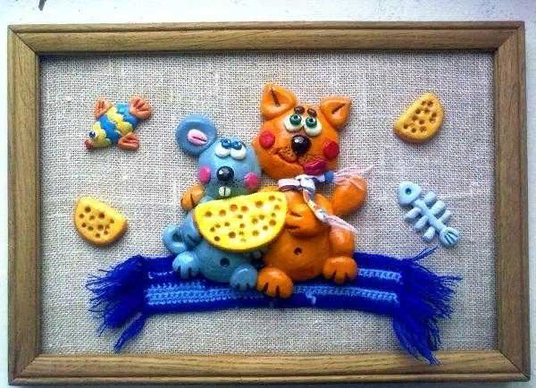
Муниципальное бюджетное дошкольное общеобразовательное учреждение «Детский сад № 37 «Мальвинка» «Развитие мелкой моторики рук посредствам тестопластики». Выполнила: воспитатель первой квалификационной категории Лабузова Ю.В. Смоленск 2019

Slide 2
«Источники способностей и дарований детей- на кончиках
их пальцев. От пальцев, образно говоря, идут тончайшие
ручейки, которые питают источник творческой мысли».
В.А.Сухомлинский
«Руки дают человеку голову, затем поумневшая голова
учит руки, а умелые руки снова способствуют развитию
мозга».
И.П.Павлов

Slide 3
Актуальность:
Формирование и совершенствование мелкой моторики
кисти и пальцев рук способствует:
развитию центральной нервной системы
развитию всех психических процессов (воображения,
памяти, внимания, мышления)
успешной социализации ребенка
развитию его культуры общения
формирования основ мотивационной готовности к школе

Slide 4
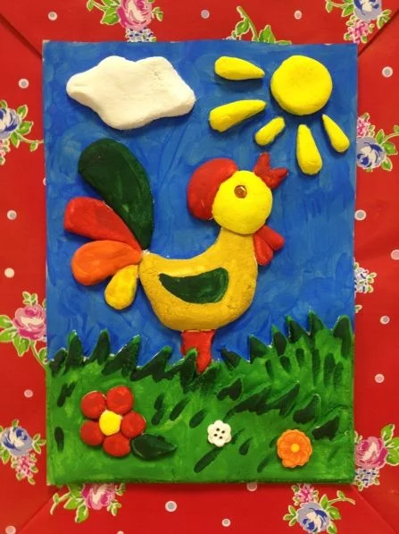
История возникновения
Тестопластики
Её история уходит в глубь веков.
Народности, живущие в Гималаях, до сих
пор с помощью деревянных форм
изготавливают фигурки из ячменной муки,
которые заменяют людей и животных,
приносимых когда-то давным-давно в
жертву божествам.

Slide 5
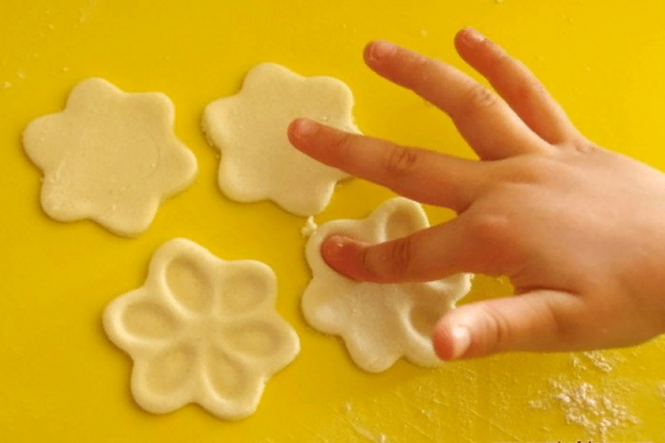
В Китае, начиная с 17 века, делают марионетки
из теста.
В Греции из теста традиционно пекут
великолепные венки, украшенные пышным
орнаментом.
Узбекские женщины из поколения в поколение
выпекают декоративные лепёшки, которые
вывешивают на стенки домов.

Slide 7
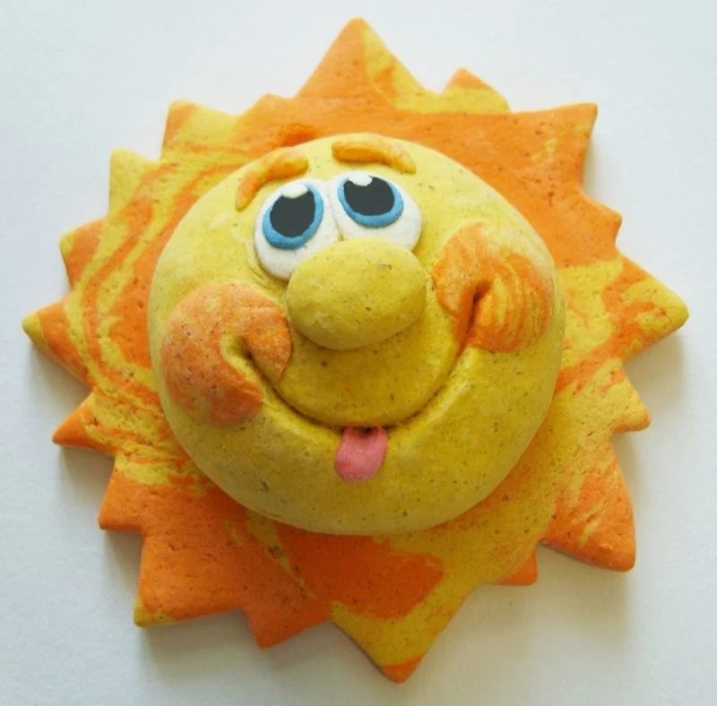
Тестопластика – лепка
декоративных изделий из
солёного теста, является одним
из видов художественного
конструирования и является
мощным способом развития у
детей умственной активности,
творчества, художественного
вкуса и многих других
качества, без которых
невозможно формирование
первоначальных основ
социально активной личности.

Slide 14
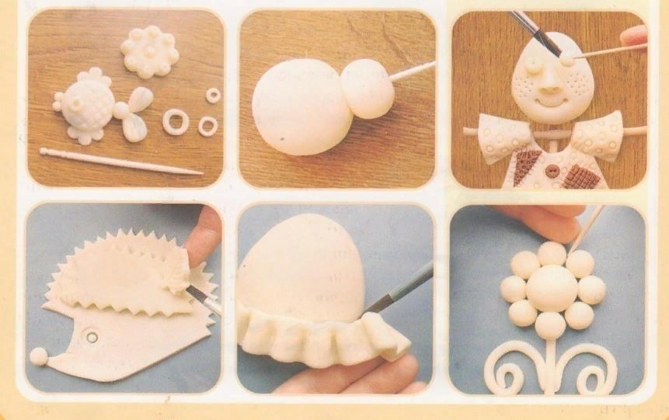
Три способа лепки
Конструктивный является более простым и
заключается в том, что изображаемый предмет
лепится по частям.
Пластический предполагает, что всё изделие
выполняется из целого куска без деления на
части.
Комбинированный включает в себя как
пластический, так и конструктивный способы
при лепке одного изделия.

Slide 15
В начале своей работы я всегда замешивала тесто в присутствии детей. Давала возможность принять участие детям: потрогать, понюхать, помять, высказать свое впечатление.
На первом этапе знакомила детей с тестопластикой как видом народно-прикладного искусства, ее историей, особенностями, инструментами, которые необходимы для работы с тестом, простейшими технологическими приемами работы с тестом.
Сначала дети учились лепить и украшать плоские фигурки — декоративные пластины с налепом, сердечки. Для раскатывания использовались скалочки, а для вырезания — формочки, крышки. Затем учились лепить объемные формы: при помощи деревянного стержня (спички или зубочистки). А потом к основе добавлялись характерные признаки: ушки, носик, глазки, хвост.

Slide 17
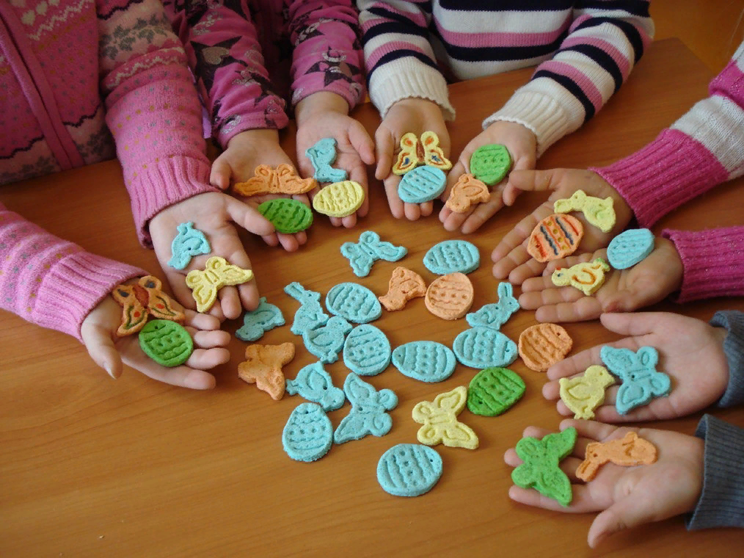
Занятие лепкой
способствует
развитию чувство
осязания обеих рук.
Стараясь как можно
точнее передать
форму, ребёнок
активно работает
пальцами, причём
чаще всего десятью,
а это, как известно,
способствует
развитию речи.

Slide 18
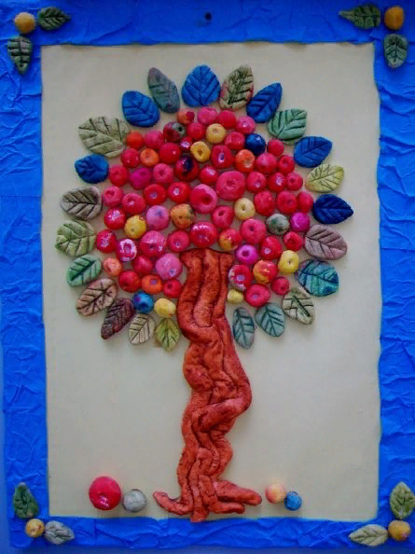
Таким образом лепка развивает мелкую
моторику, что в свою очередь влияет на
развитие речи и мышления, способствует
развитию трехмерного восприятия формы,
умения чувствовать и передавать
изобразительными средствами объем и
пространство, воображение, креативность,
снимает эмоциональное напряжение.
У ребенка формируются предпосылки учебной
деятельности: умение ставить цель, искать и
находить решения проблем, выбирать
средства и реализовывать свой замысел,
осознавать и оценивать свой индивидуальный
опыт.

Slide 19
Активными участниками в работе, конечно являются родители моих воспитанников. Расширение знаний родителей о важности и значение развития мелкой моторики, о возможностях, способах и приемах работы с соленым тестом способствуют активизации позиции родителей, как участников воспитательно – образовательного процесса.

Slide 21
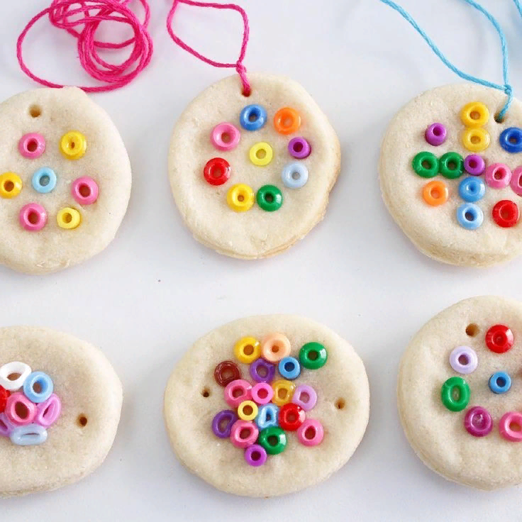

Slide 22
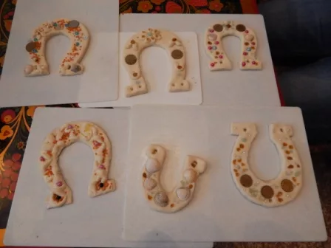

Slide 23
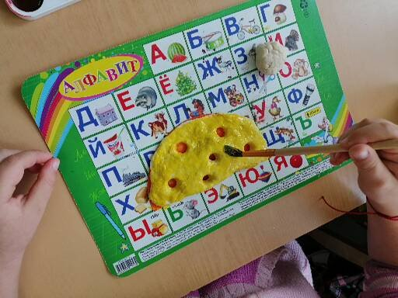

Slide 24
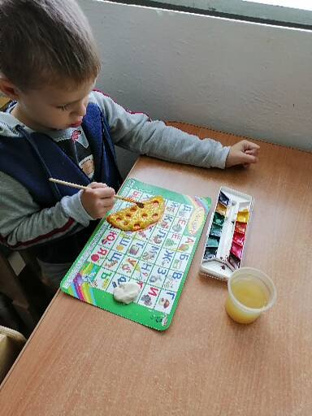

Slide 25
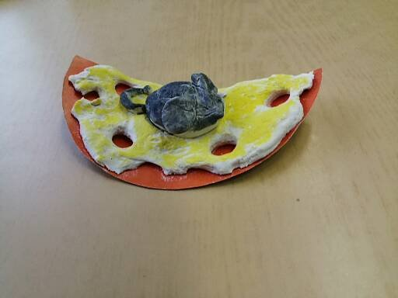

Slide 26
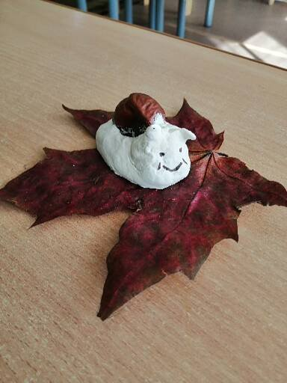

Slide 27
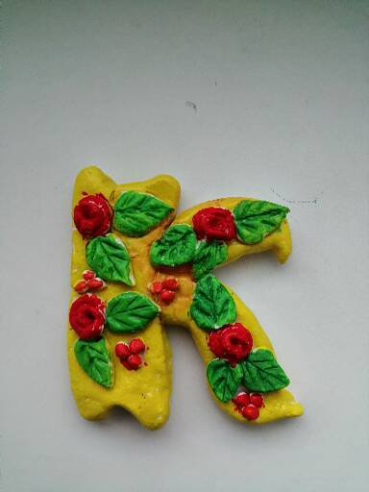

Slide 28
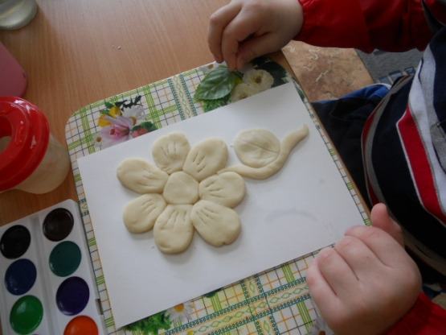

Slide 29
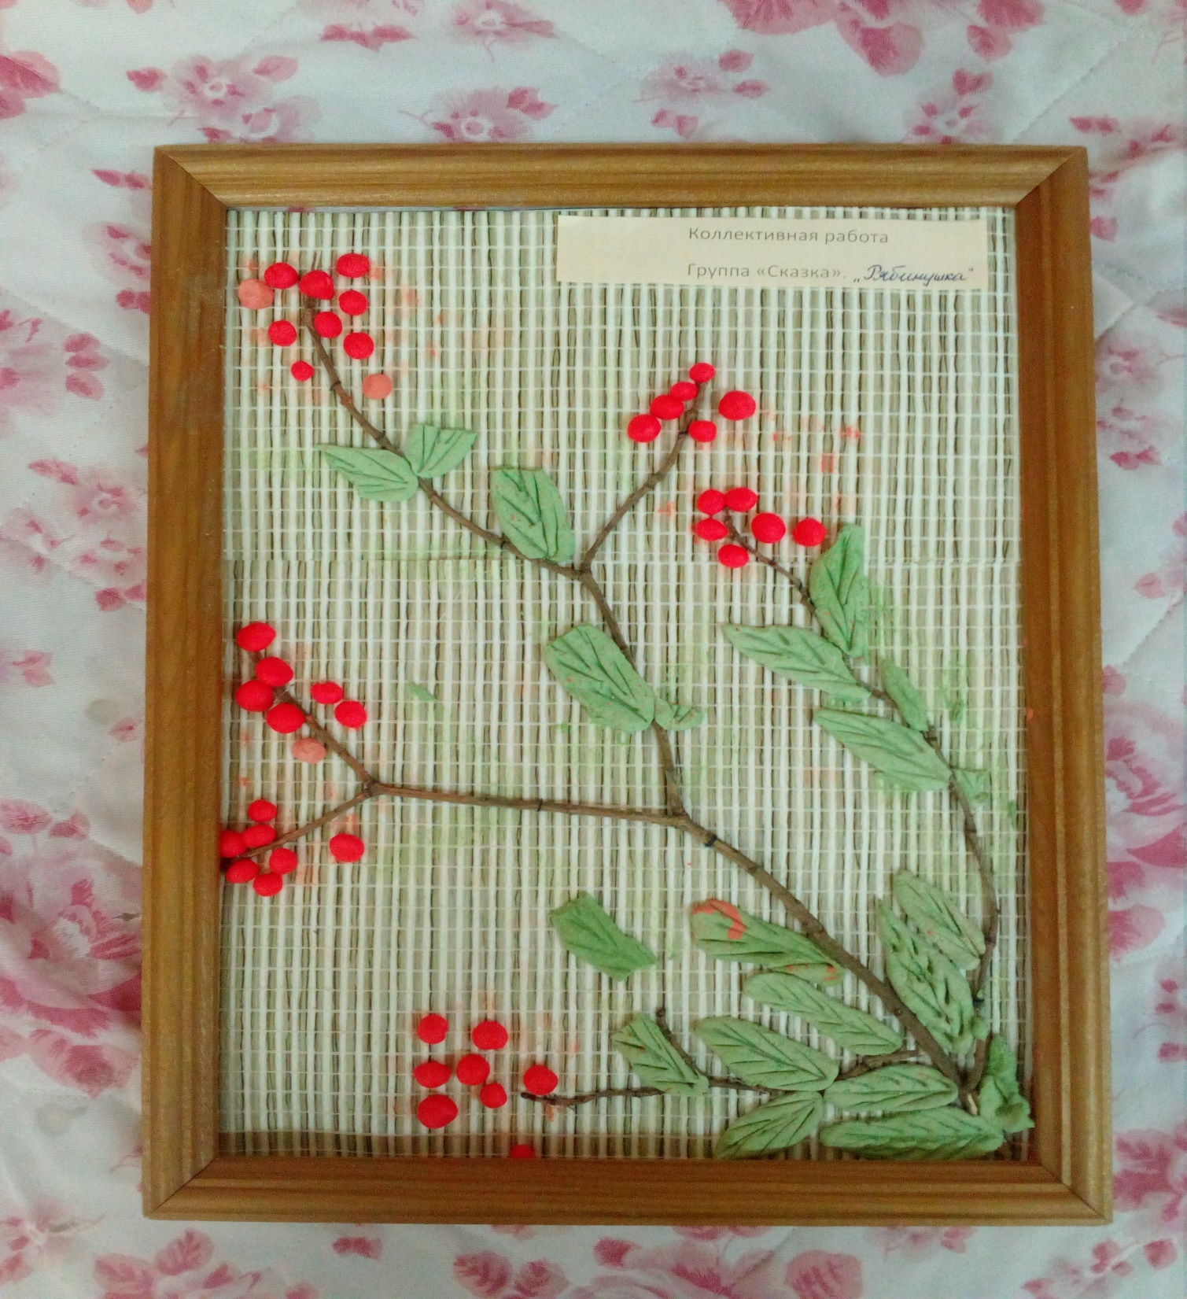

Slide 30
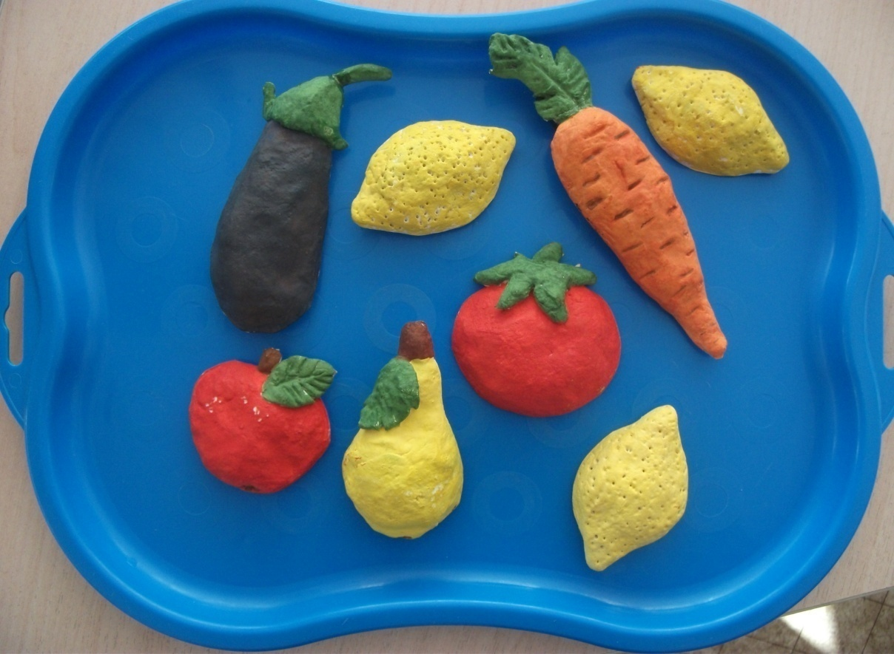

Slide 31
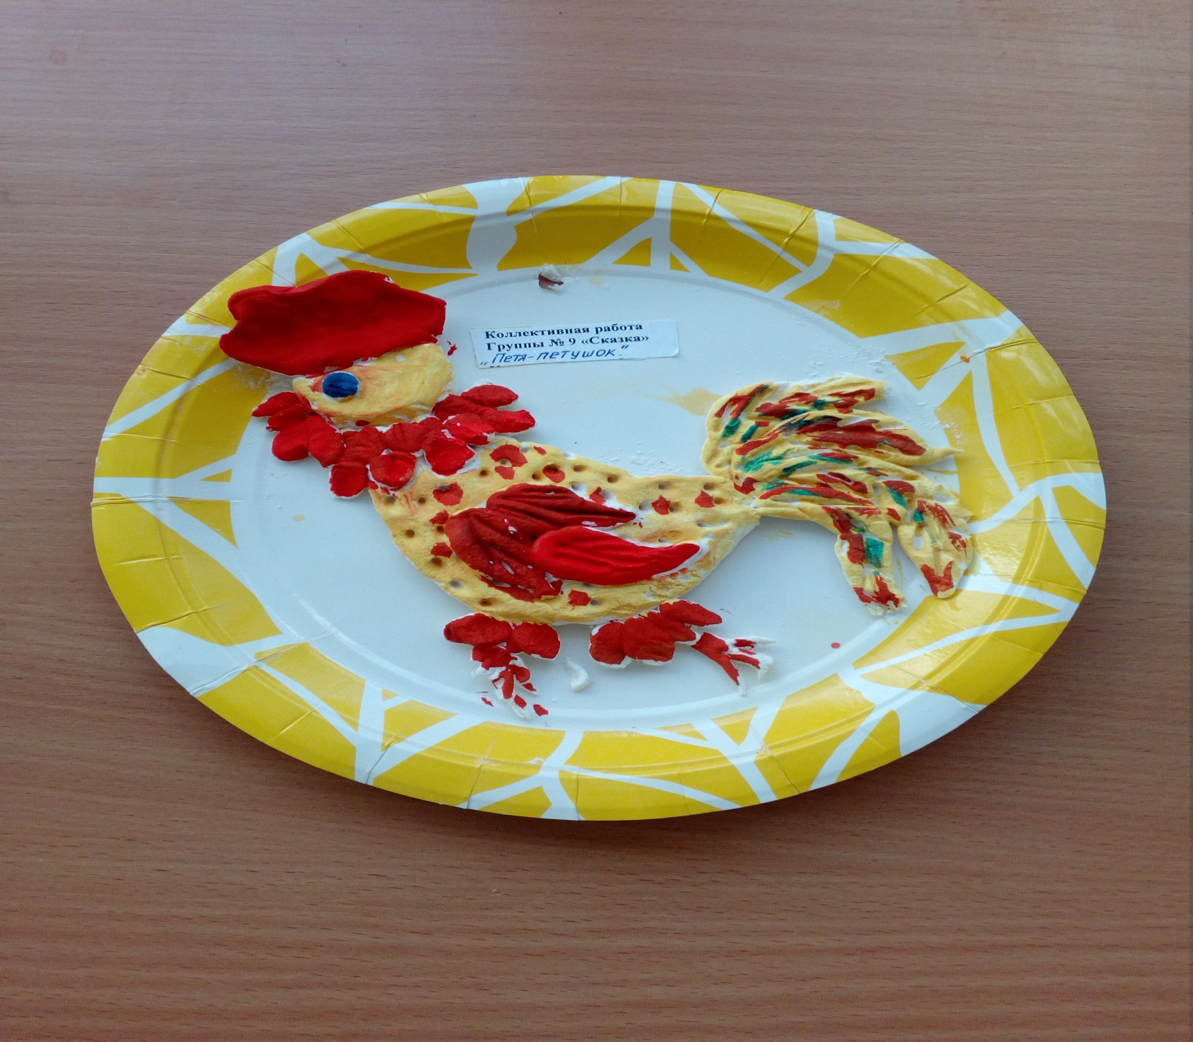

Slide 32
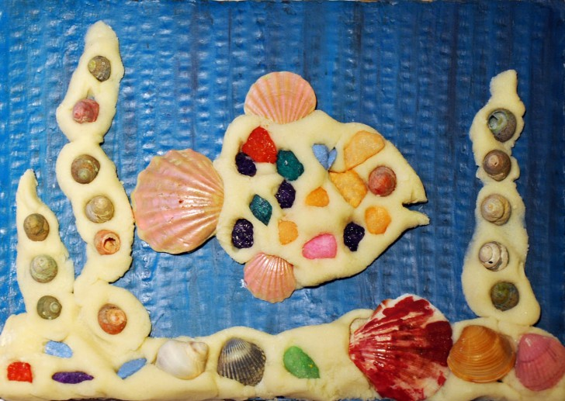

Slide 33
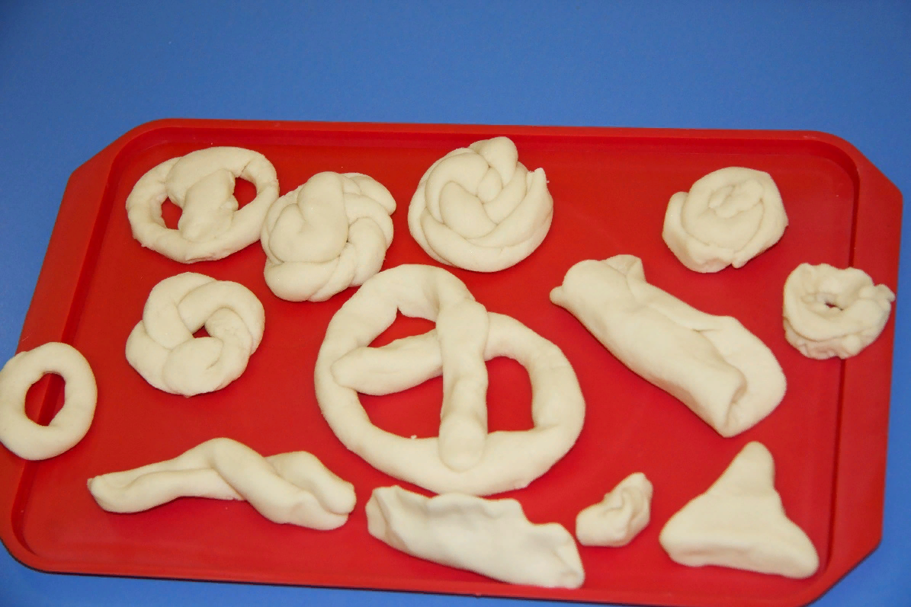

Slide 34
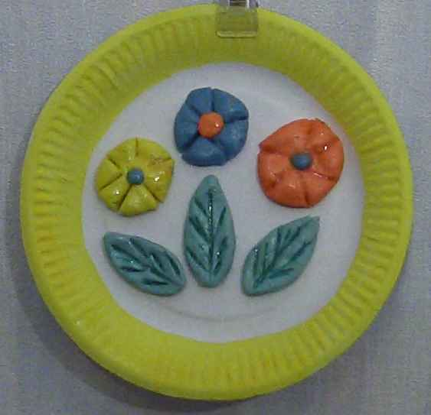

Slide 35
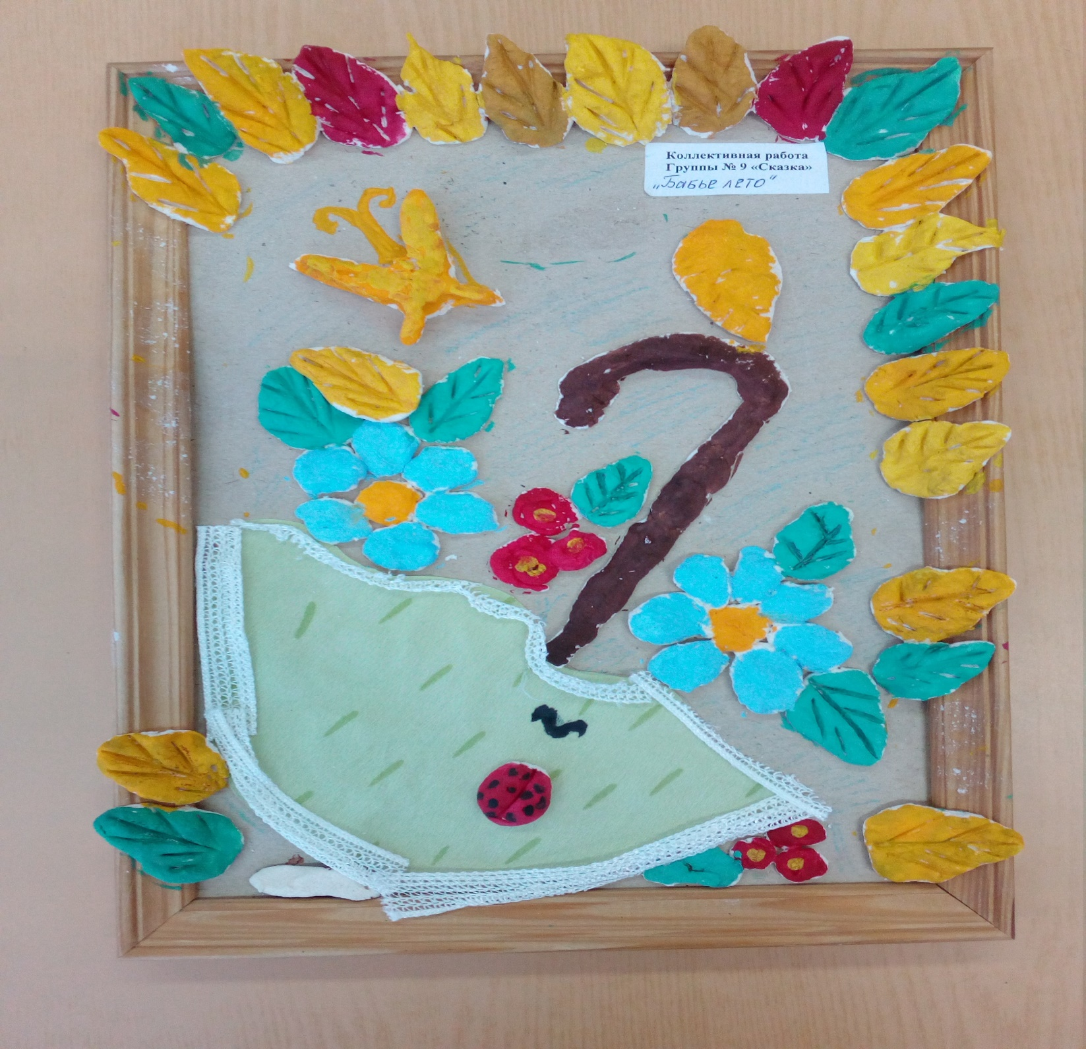

Slide 36
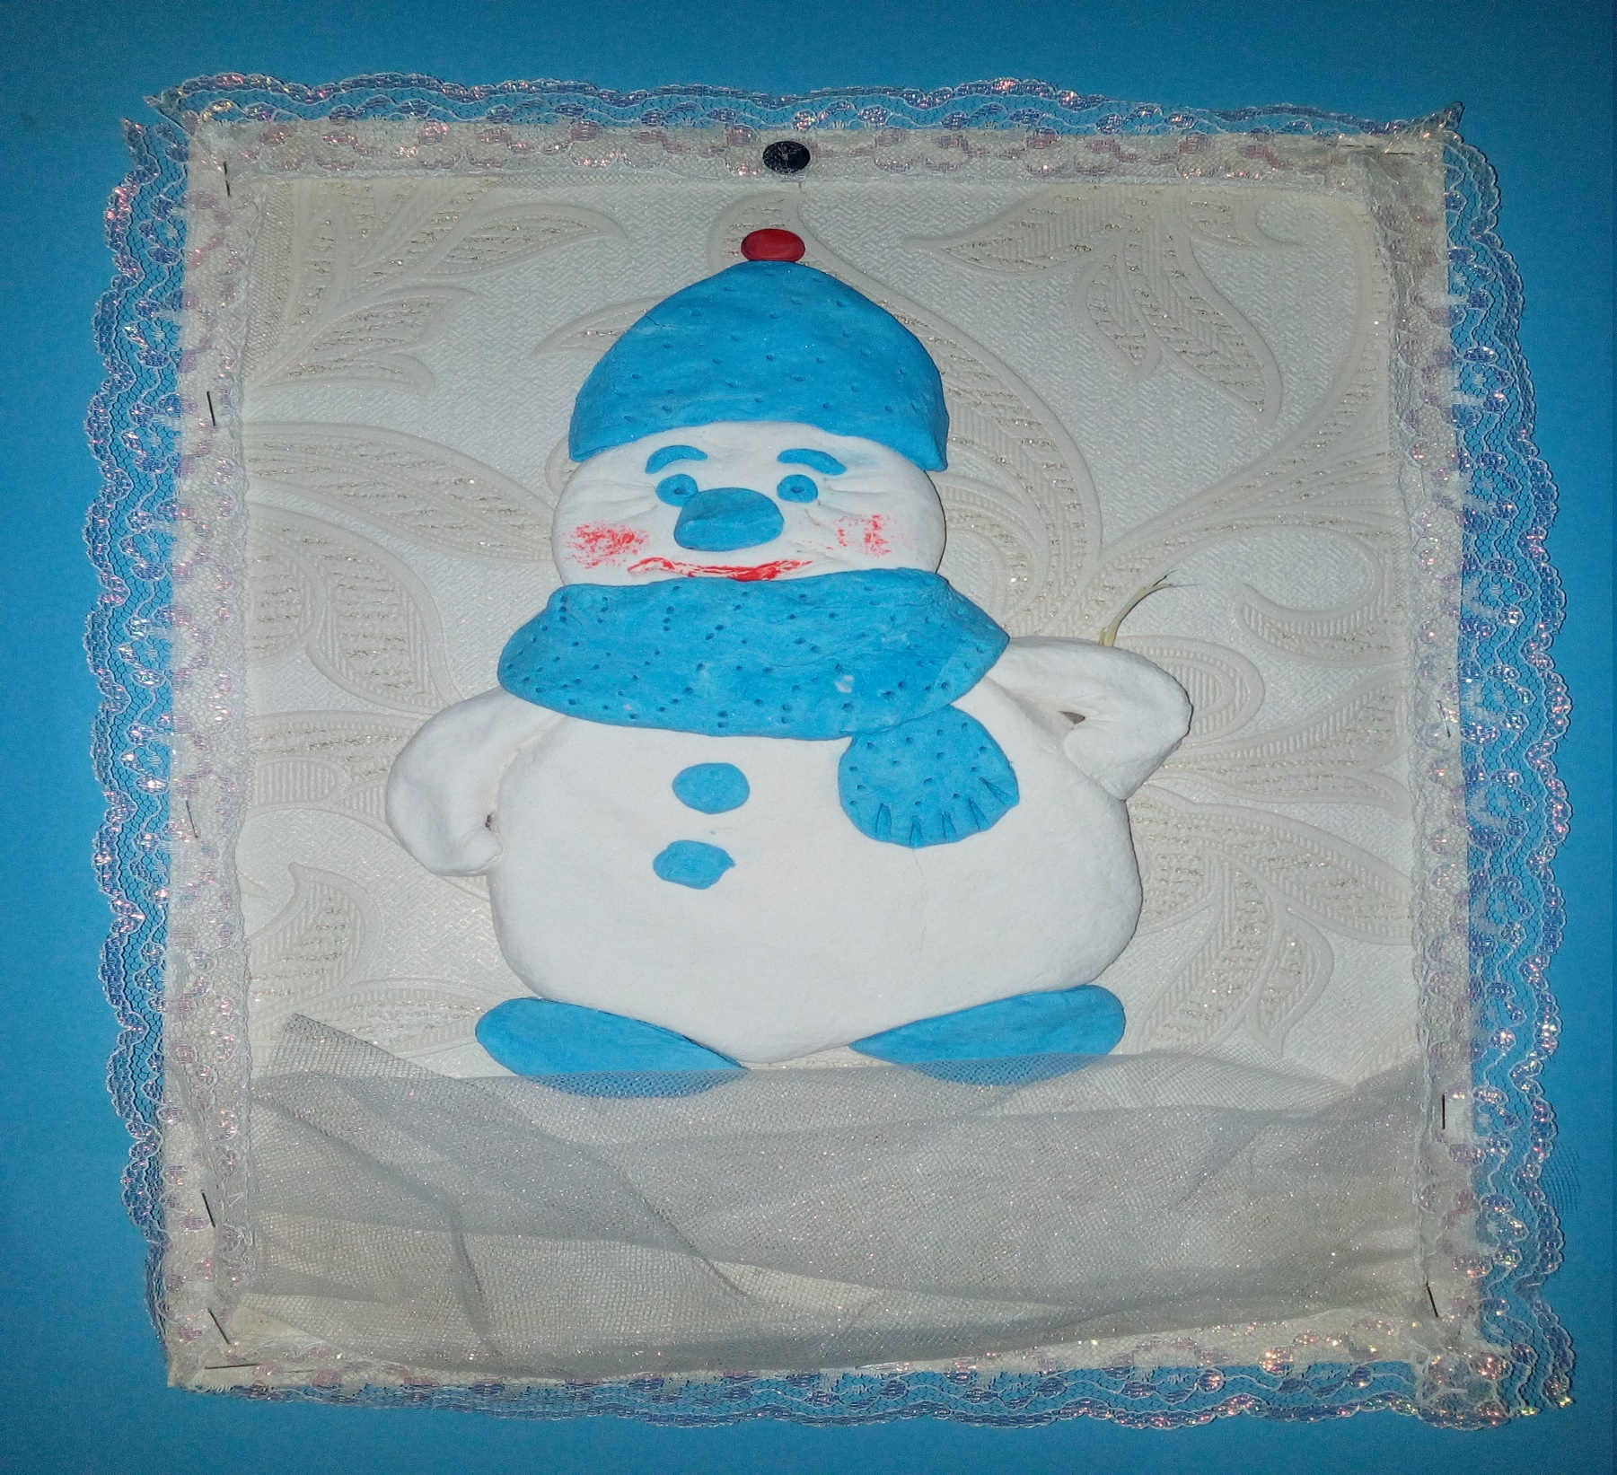

Slide 37
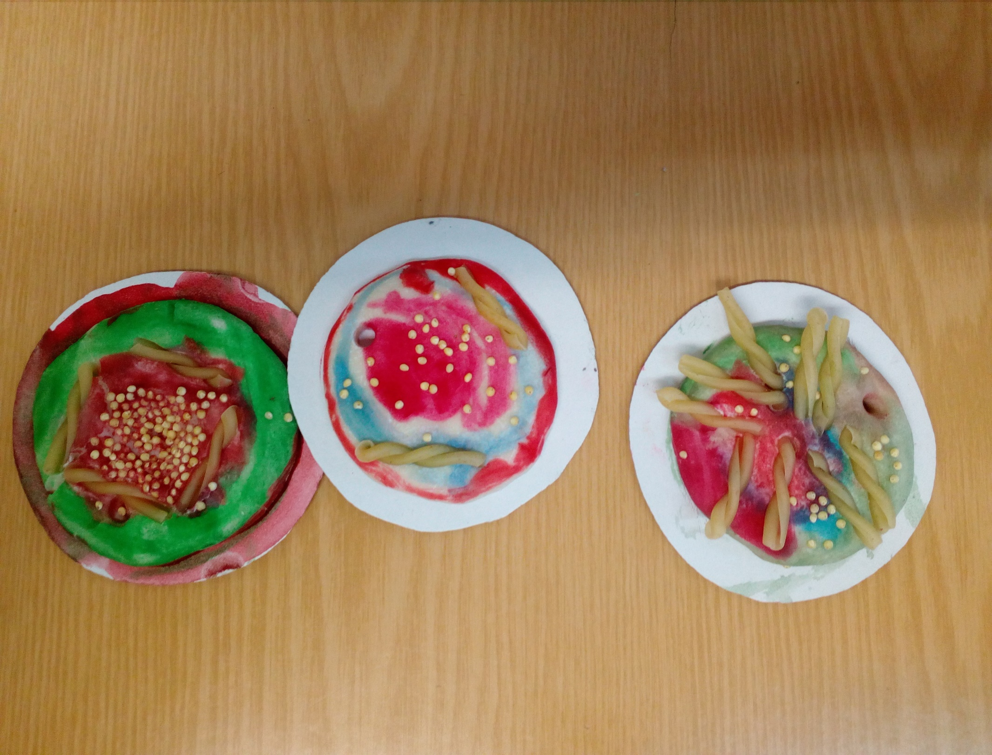

Slide 38
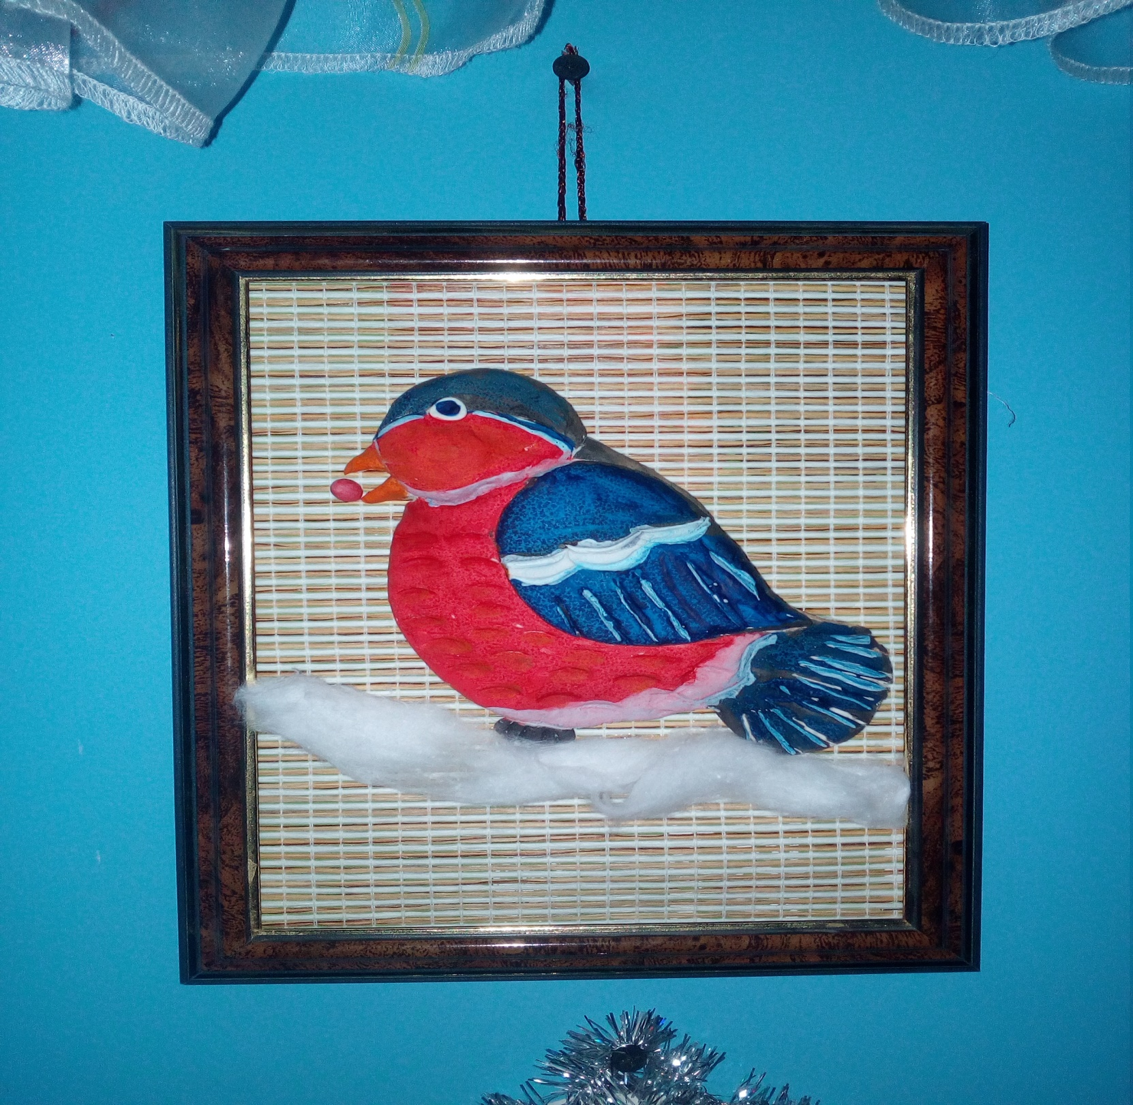

Slide 39
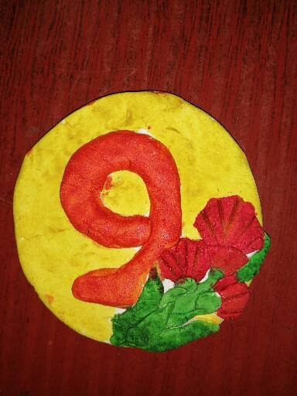

Slide 40
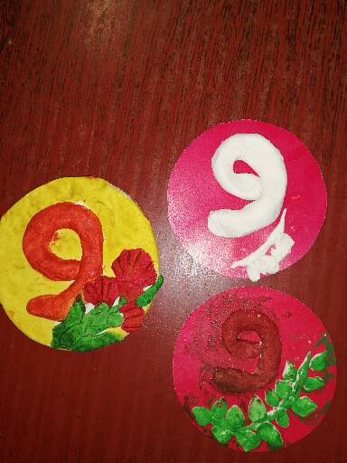

Slide 41
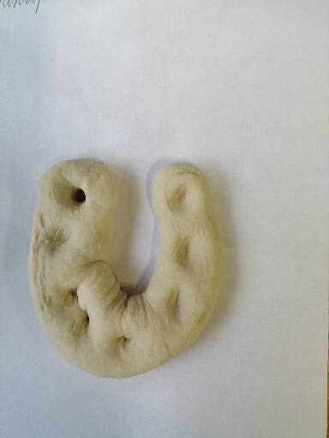

Slide 42
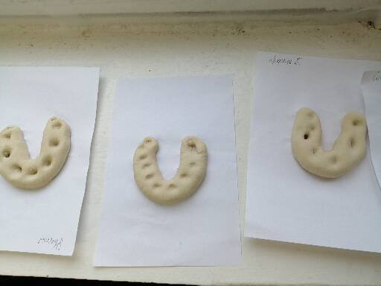

Slide 43
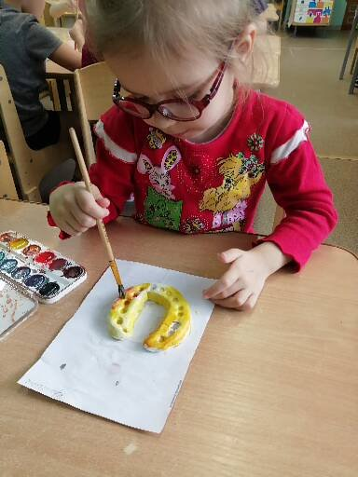

Slide 45
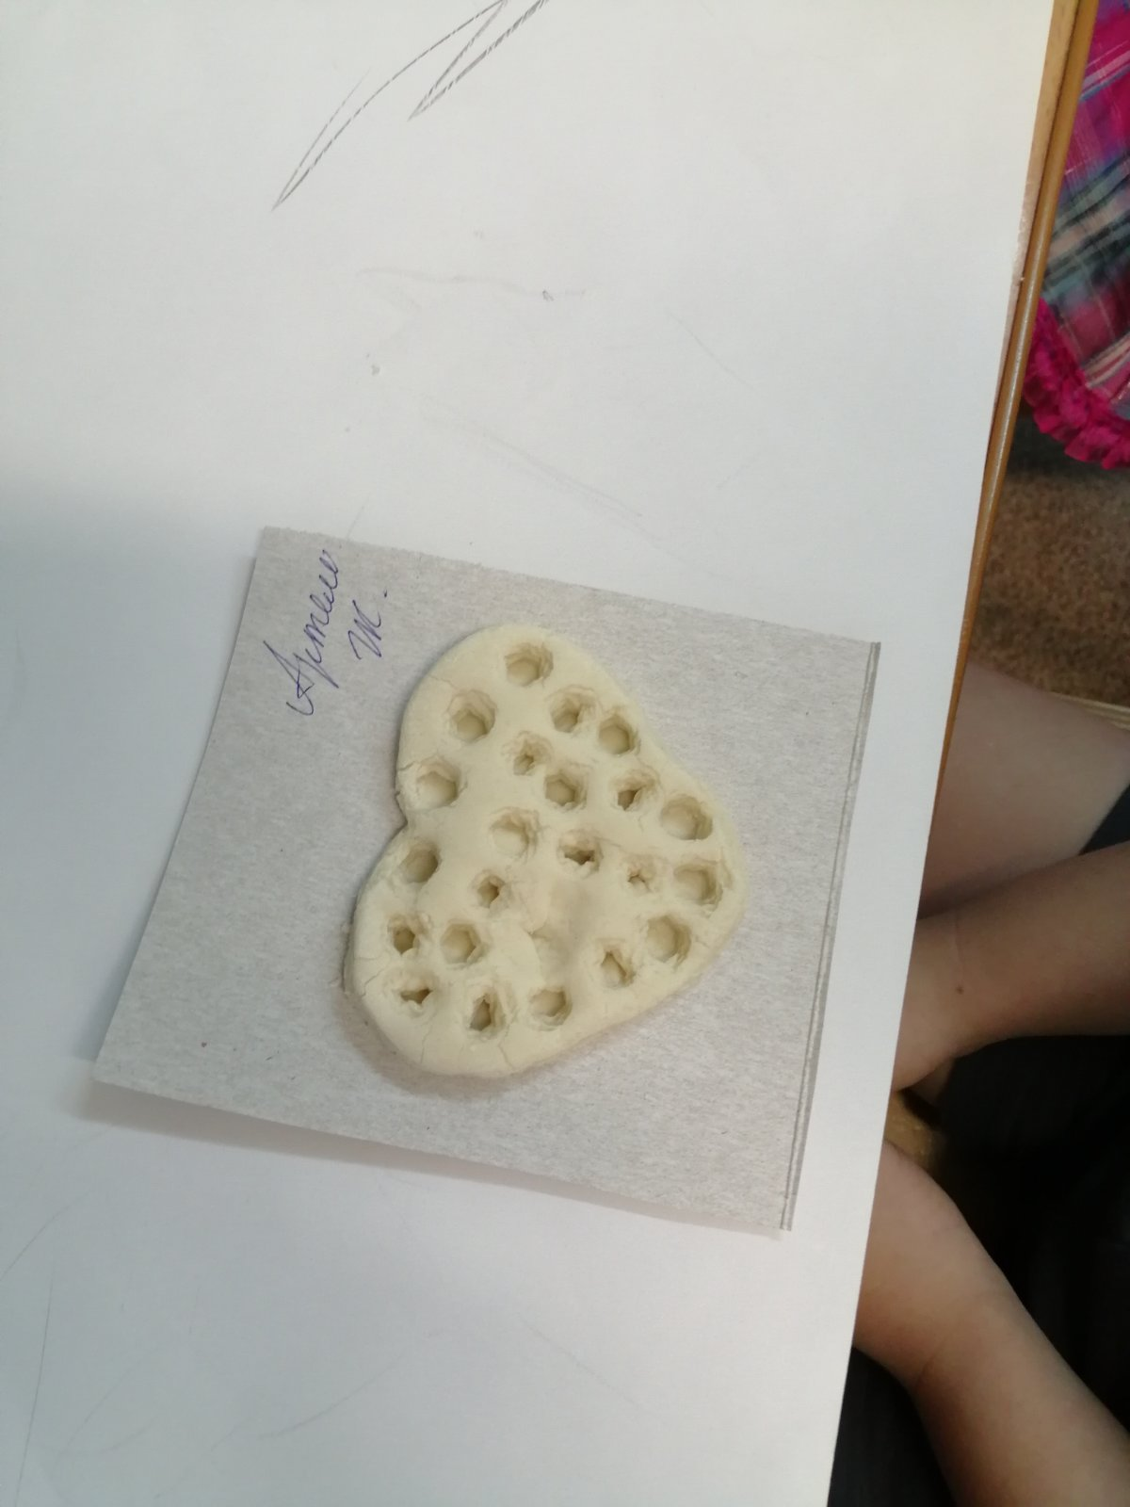

Slide 46
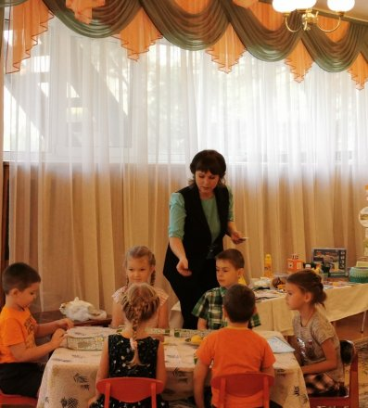

Slide 47
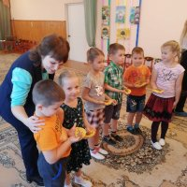

Slide 49
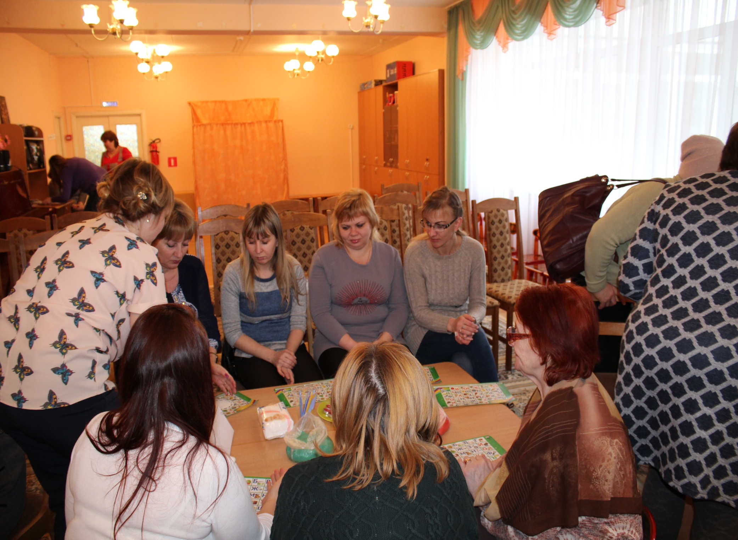

Slide 51
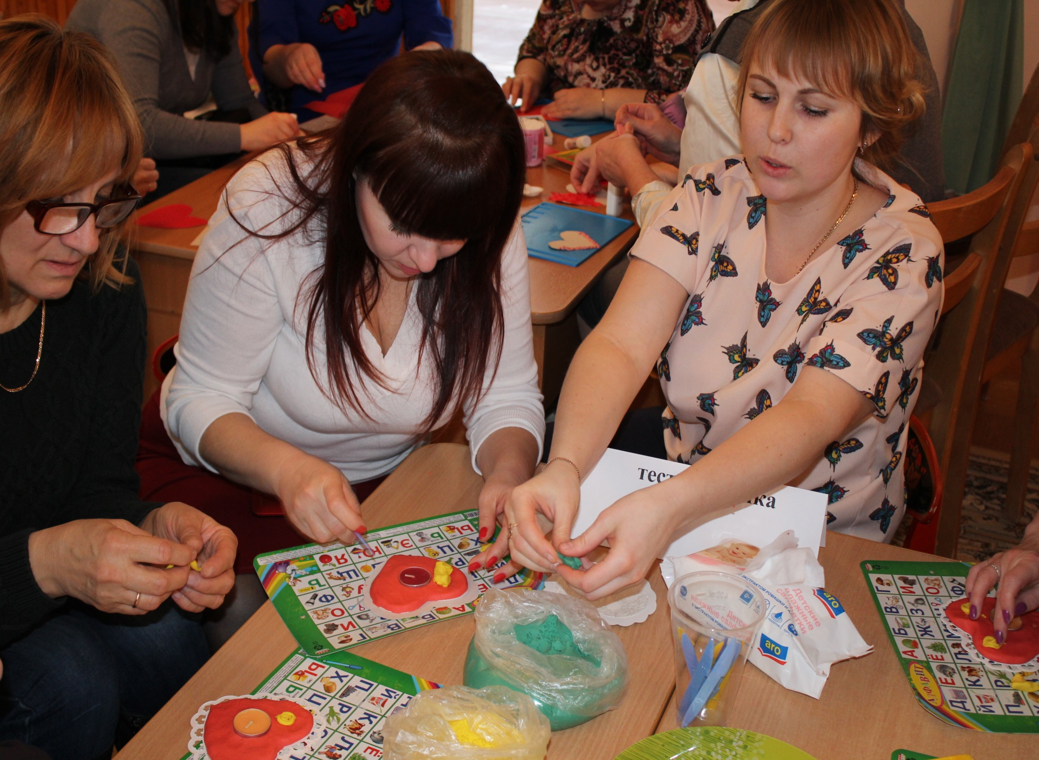

Slide 52
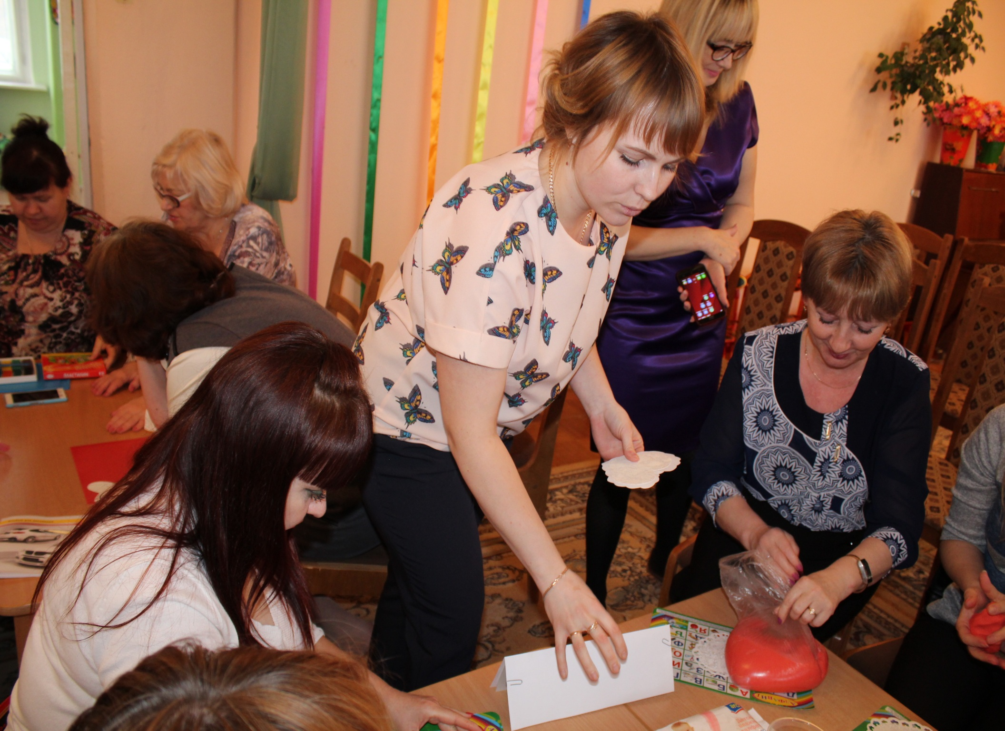

Slide 53
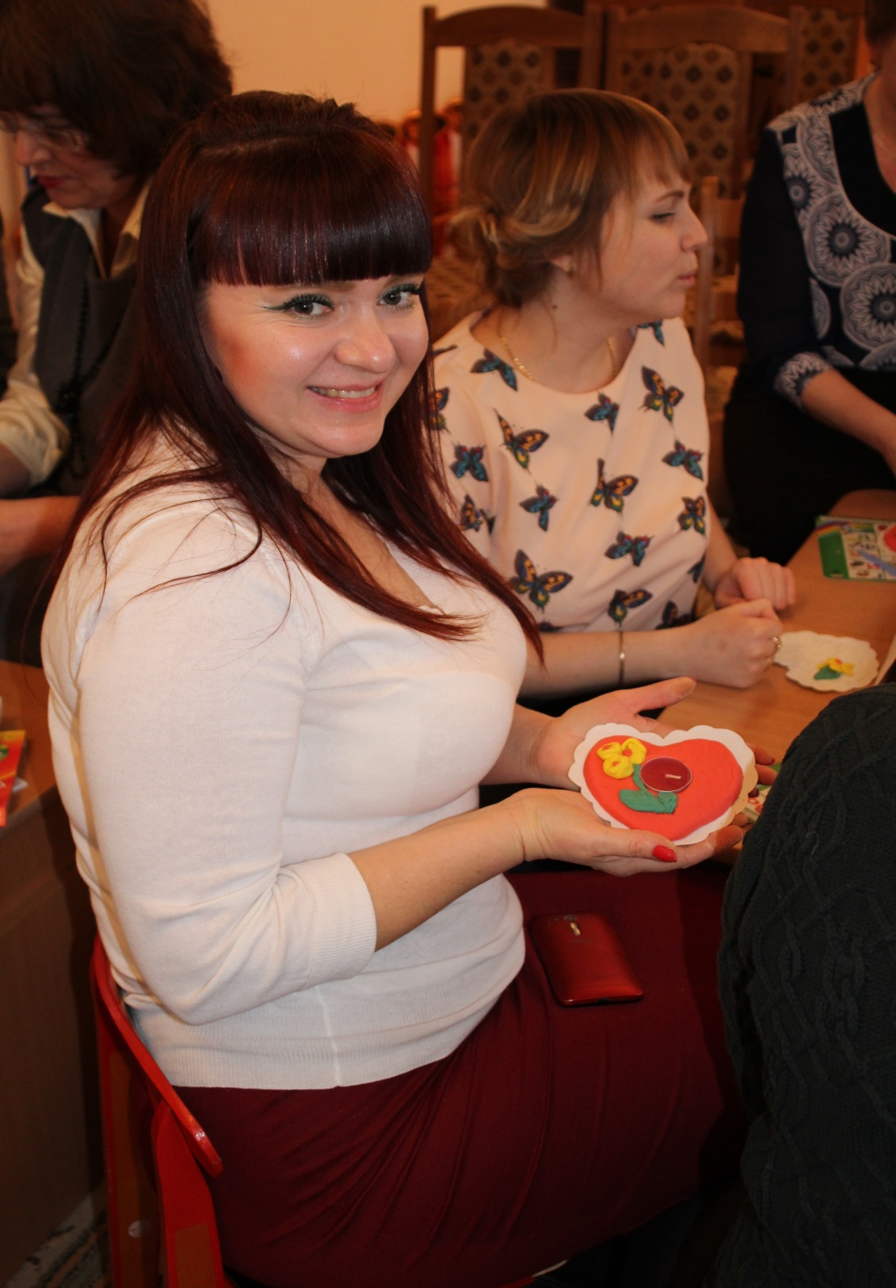

Slide 56
